Slide 1
性別平等教育
宣導
國小 高年級 模組
台南市文元國小
資料提供:勵馨基金會公民對話部倡議組

Slide 2
課程內容
多元性別
身體意象的迷思
性霸凌性別歧視

Slide 3
課程內容
多元性別
身體意象的迷思
性霸凌性別歧視
認識性別非單一組合
認識自己的性別
肯定自己的性別
認識什麼是身體意象
鬆動單一美/帥的標準
學習喜歡自己的身體
認識性霸凌及性別歧視
暸解遇到性霸凌及性別歧視可以怎麼做

Slide 4
多元性別故事分享
我身體裡的「他」和「她」－香港雙性人・細細老師│詹婉如《專題採訪》
https://www.youtube.com/watch?v=ocSrERRg01g
南非女子短跑女選手
卡斯特·塞門亞Caster Semenya

Slide 5
身體意象的迷思
你覺得帥的標準是？
怎樣是美？
長頭髮
肌肉
鳳眼
皮膚白皙
運動好
胸部大
個子高
成績好
高鼻子
身手矯捷
雙眼皮
皮膚黝黑
活潑

Slide 6
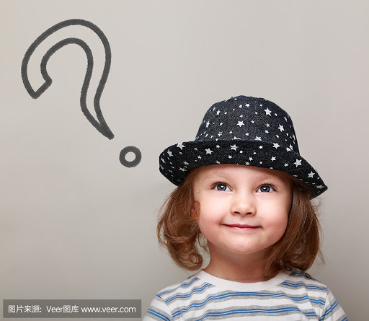
身體意象的迷思
美的標準
帥的標準

Slide 7
身體意象的迷思
多芬的廣告：
美 不該只有一種標準
https://www.youtube.com/watch?v=aSCShOUls-A

Slide 8
娘娘腔的男生真是令人討厭
女生根本沒有能力當機長!
你是男人婆
男生不能哭

Slide 9
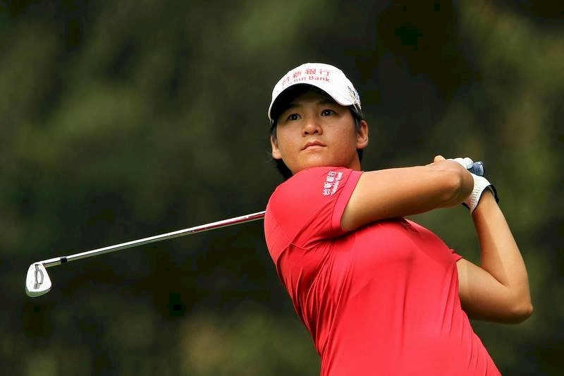
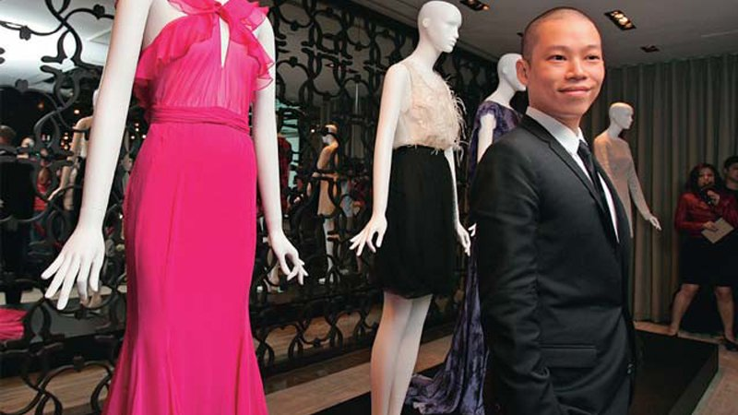
尊重每個人的獨特
喜歡打球的女孩子
喜歡玩娃娃的男孩子
裙擺搖搖高爾夫基金會提供
吳季剛和他設計的作品／AP提供

Slide 10
什麼是性霸凌?
以身體、性別、性別氣質、性取向或性徵為題材，而加以譏笑、嘲諷、評論或侵犯且非屬性騷擾者，稱為「性霸凌」。

Slide 11
性霸凌

Slide 12
性霸凌 性別歧視
當聽到（ ）發生性霸凌或性別歧視的時候，你的感受是？
你希望可以怎麼做？
你喜歡的人
我自己
隔壁鄰居
同班同學
好朋友

Slide 13
媒體參考資料(僅供參考)
男子的面子問題：https://www.youtube.com/watch?v=1ummlWs8tRs
三菱汽車廣告：https://www.youtube.com/watch?v=jKyI8Xt5cfM
孫芸芸吸塵器廣告：https://www.youtube.com/watch?v=K4X_7bOgT3U
後勁女子足球：https://www.facebook.com/watch/?v=2107872006144843
性別平等觀測站- 【 XX 的房間】 ＃你願意花10分鐘擁抱一個人的秘密嗎？https://www.youtube.com/watch?v=XX7X__Cw6Zo
微紀錄片 瘋傳出去～國防部竟讓特戰女兵淚崩！【我會救妳】https://www.youtube.com/watch?v=jN6vU5JyaCE&t=428s
職業不分性別 10分鐘 國語版https://www.youtube.com/watch?v=tlunXDuQUZ0
溫柔革命：屬於每一個人的性別書 Everyones Gender Book
https://www.youtube.com/watch?v=IvofKu2fo8E
為什麼，我們會指責受害者，而非加害者呢？
The Mystery of Victim Blaming
https://www.youtube.com/watch?v=jHZ7faTTaqA&t=4s

